Slide 1




RV32I Multi-Cycle CPU
(32bit RISC-V processor)
System Verilog
대한상공회의소
AI 시스템 반도체 설계 (2기)
엄찬하
Page 01

Slide 2


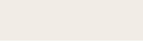
CONTENTS
Chapter 00
Chapter 01
RISC-V
Chapter 04
Control Signal 및 FSM
Chapter 02
구현 환경
Chapter 05
Simulation 검증
Chapter 03
Instruction 및 Flow
Chapter 06
Trouble Shooting
및 고찰
Page 02

Slide 3


Chapter 01
About Us
Chapter
01
RISC-V란?
Page 03

Slide 4








Chapter 01
About Us
01
02
03
모듈화
개방성
RV32I
기본명령어 세트
+ 추가 명령어 세트(M,F 등)
오픈소스 ISA
상업적 제약 無
RISC-V의 32비트 기본 명령어 세트
Single CYCLE
Page 04

Slide 5
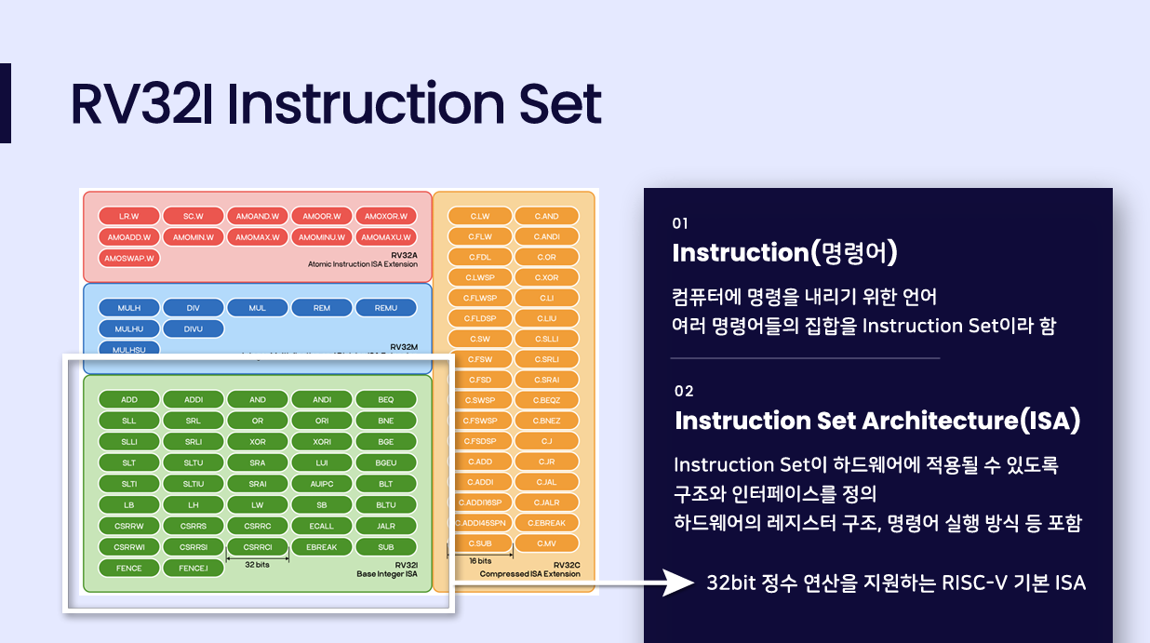

Slide 6
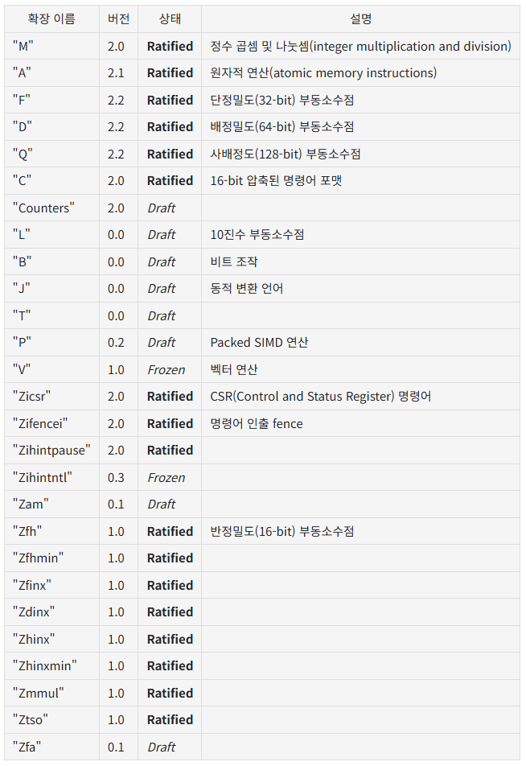
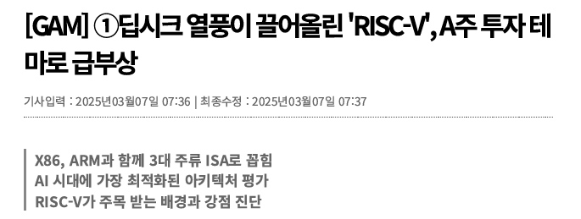
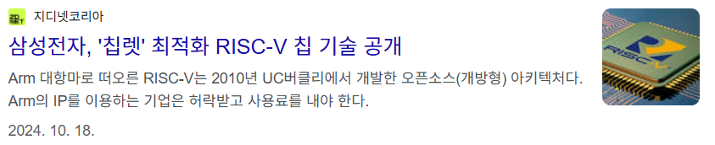
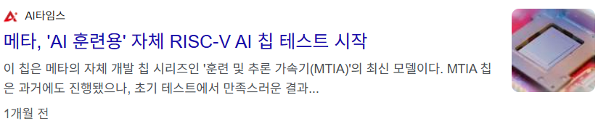
Page 05

Slide 7
Chapter 02
About Us
Chapter
02
구현 환경
Page 06

Slide 8









Chapter 02
About Us
구현환경
설계 언어
개발 툴
합성
테스트 환경
코딩 툴
▪ SystemVerilog
▪ Vivado 2020.2
▪ Vivado Synthesis
▪ ROM기반 테스트 벤치
▪ VS Code
Page 07

Slide 9


Chapter 03
Chapter
About Us
03
Instruction
Register
Load
R type
L type
type
instruction datapath
S type
Store
I type
Immediate
B type
Branch
The Otrher
LU, AU, J, JL type
Page 08

Slide 10
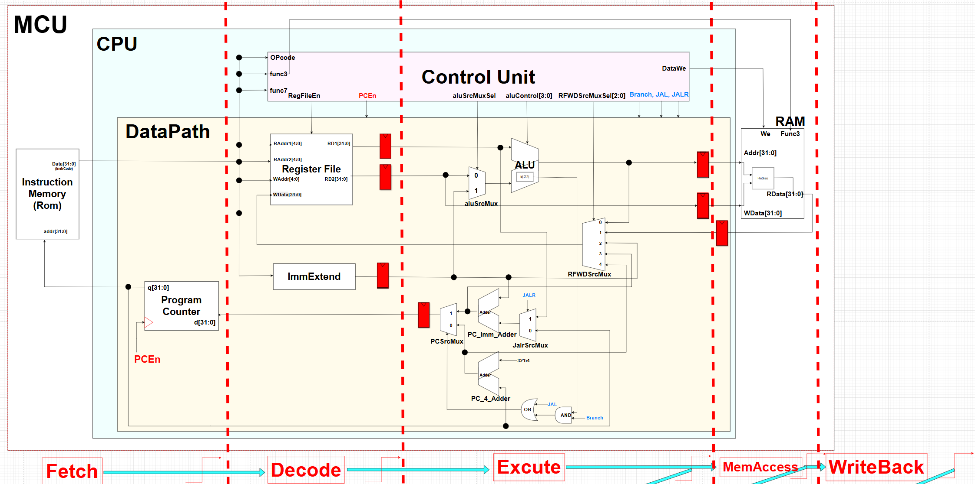
Block Diagram
Chapter 03
Page 09

Slide 11


CHAPTER
3
R-type
Instruction | Funct7 | Register Source 2 | Register Source 1 | Funct3 | Register Destination | Opcode
ADD | 0000000 | rs2 | rs1 | 000 | rd | 0110011
SUB | 0100000 | rs2 | rs1 | 000 | rd | 0110011
SLL | 0000000 | rs2 | rs1 | 001 | rd | 0110011
SRL | 0000000 | rs2 | rs1 | 101 | rd | 0110011
SRA | 0100000 | rs2 | rs1 | 101 | rd | 0110011
SLT | 0000000 | rs2 | rs1 | 010 | rd | 0110011
SLTU | 0000000 | rs2 | rs1 | 011 | rd | 0110011
XOR | 0000000 | rs2 | rs1 | 100 | rd | 0110011
OR | 0000000 | rs2 | rs1 | 110 | rd | 0110011
AND | 0000000 | rs2 | rs1 | 111 | rd | 0110011

Slide 12

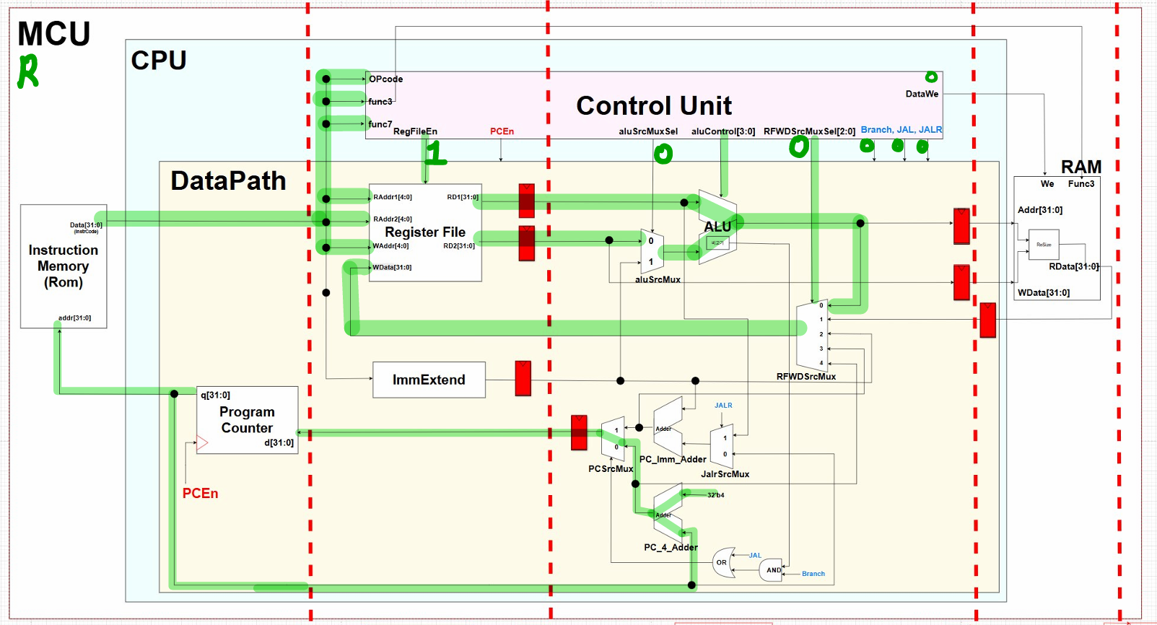
R-Type
Chapter 03
Role
Register 간 연산 수행
ROM
Instruction Code Memory
Register File
Store & Load General Purpose Register
R0 always out Zero
ALU
Arithmetic & Logical Operate
PC
Send next instruction address to ROM
Page 10

Slide 13
R-Type
Chapter 03
핵심 키워드를 입력해주세요.
키워드와 이미지에 대한 내용을 입력해주세요. 키워드에 대한
내용을 입력해주세요. 키워드와 이미지에 대한 내용을 입력해주세요.
Page 10

Slide 14
CHAPTER
3
L-type
Instruction | immediate | Register Source 2 | Register Source 1 | Funct3 | Register Destination | Opcode
LB | imm[11:0] |  | rs1 | 000 | rd | 0000011
LH | imm[11:0] |  | rs1 | 001 | rd | 0000011
LW | imm[11:0] |  | rs1 | 010 | rd | 0000011
LBU | imm[11:0] |  | rs1 | 100 | rd | 0000011
LHU | imm[11:0] |  | rs1 | 101 | rd | 0000011
SB | imm[11:5] | rs2 | rs1 | 000 | imm[4:0] | 0100011
SH | imm[11:5] | rs2 | rs1 | 001 | imm[4:0] | 0100011
SW | imm[11:5] | rs2 | rs1 | 010 | imm[4:0] | 0100011

Slide 15
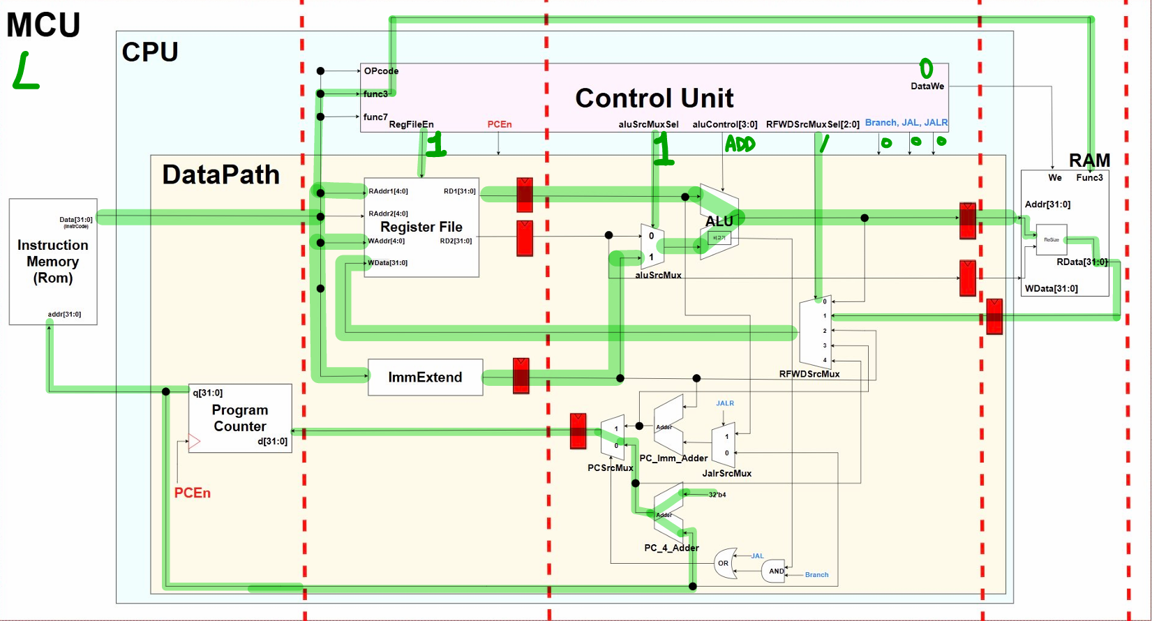
L-Type
Chapter 03
Role
Memory(RAM)의
Data를 Register로 가져옴
RAM
Data Memory
Load_Val_Decision
Load Data의 범위 지정
Addr[1:0]으로 범위 선택
[31:24] | [23:16] | [15:8] | [7:0]
[31:24] | [23:16] | [15:8] | [7:0]
Addr[1:0]
Page 10

Slide 16
L-Type
Chapter 03
[31:24] | [23:16] | [15:8] | [7:0]
Page 10

Slide 17
CHAPTER
3
I-type
Instruction | Funct7 | shift amount | Register Source 1 | Funct3 | Register Destination | Opcode
ADDI | imm[11:0] |  | rs1 | 000 | rd | 0010011
SLTI | imm[11:0] |  | rs1 | 010 | rd | 0010011
SLTIU | imm[11:0] |  | rs1 | 011 | rd | 0010011
XORI | imm[11:0] |  | rs1 | 100 | rd | 0010011
ORI | imm[11:0] |  | rs1 | 110 | rd | 0010011
ANDI | imm[11:0] |  | rs1 | 111 | rd | 0010011
SLLI | 0000000 | shamt | rs1 | 001 | rd | 0010011
SRLI | 0000000 | shamt | rs1 | 101 | rd | 0010011
SRAI | 0100000 | shamt | rs1 | 101 | rd | 0010011

Slide 18
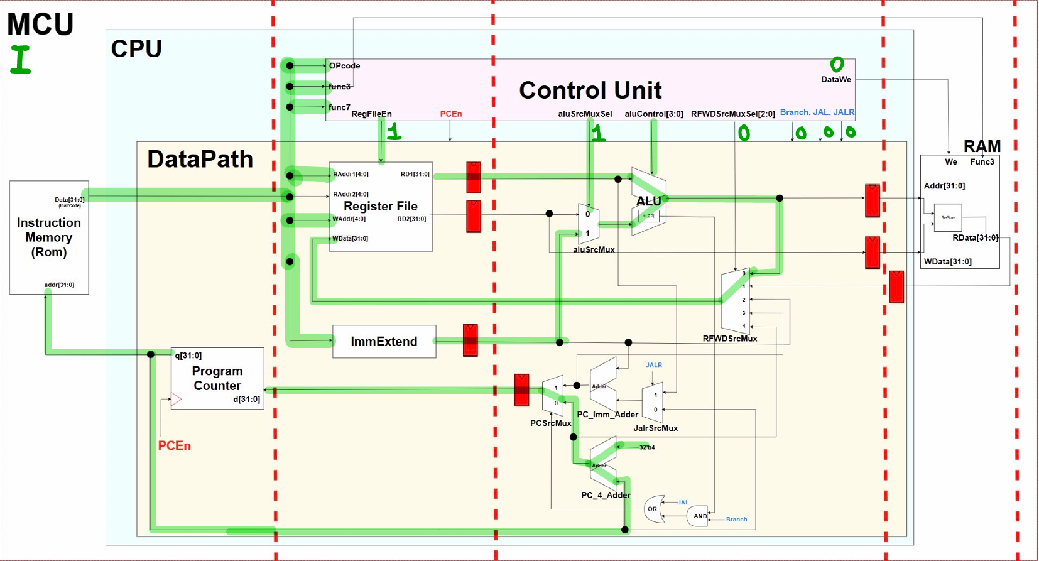
I-Type
Chapter 03
Role
Register(rs1)와
Immediate Value간 연산 수행
IMM Extend
12bit Imm value extend to 32bit
ALUSrcMux
Select ALU Input between
RD2 & Immediate Value
Page 11

Slide 19
I-Type
Chapter 03
핵심 키워드를 입력해주세요.
키워드와 이미지에 대한 내용을 입력해주세요. 키워드에 대한
내용을 입력해주세요. 키워드와 이미지에 대한 내용을 입력해주세요.
Page 11

Slide 20
CHAPTER
3
S-type
Instruction | Immediate(7) | Register Source 2 | Register Source 1 | Funct3 | Immediate(5) | Opcode
SB | imm[12][10:5] | rs2 | rs1 | 000 | imm[4:0] | 0100011
SH | imm[12][10:5] | rs2 | rs1 | 001 | imm[4:0] | 0100011
SW | imm[12][10:5] | rs2 | rs1 | 010 | imm[4:0] | 0100011

Slide 21
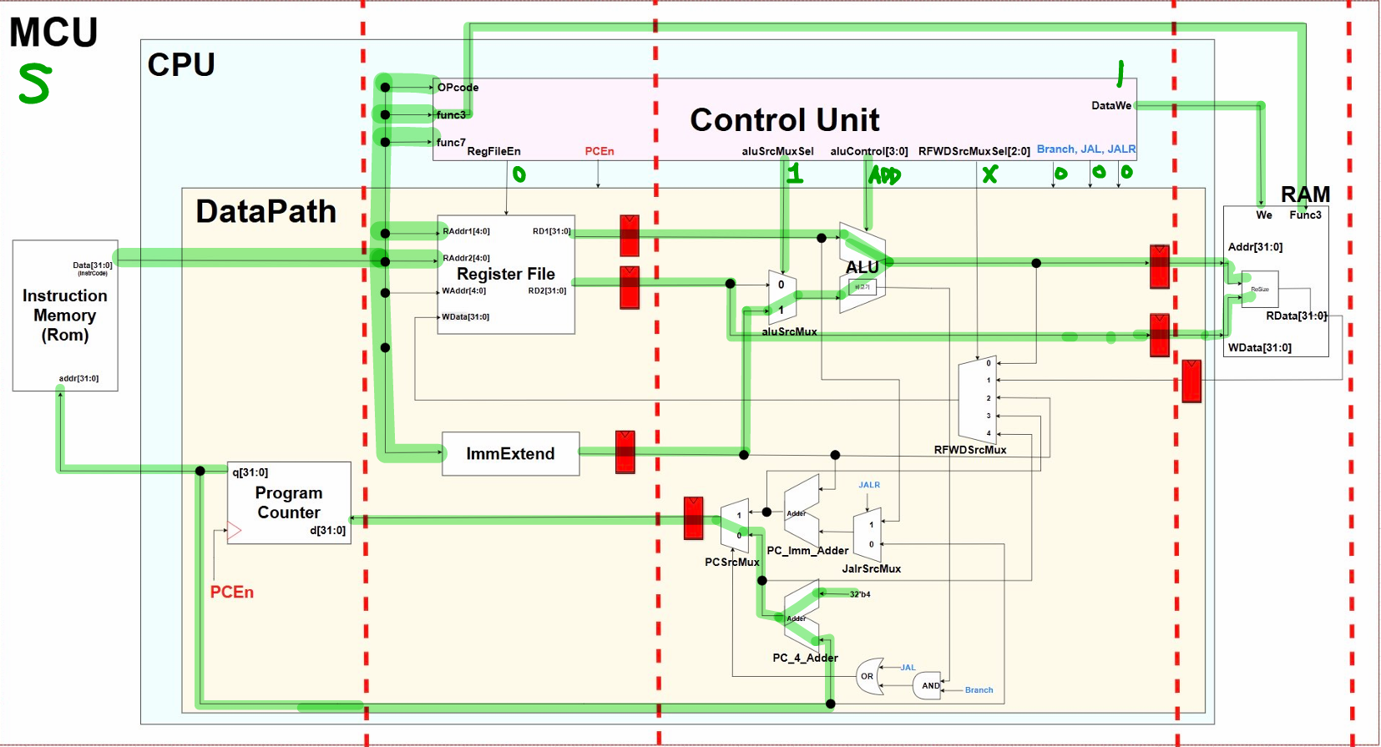
S-Type
Chapter 03
Role
Register의 Data를 RAM에 저장
Store_Val_Decision
저장할 위치의 Data를 읽어옴
S_mode에 따라 읽어온
Data의 특정 부분만 변경
변경된 Data를 RAM에 저장
[31:24] | [23:16] | [15:8] | [7:0]
Addr[1:0]
Page 12

Slide 22
S-Type
Chapter 03
핵심 키워드를 입력해주세요.
키워드와 이미지에 대한 내용을 입력해주세요. 키워드에 대한
내용을 입력해주세요. 키워드와 이미지에 대한 내용을 입력해주세요.
Page 12

Slide 23
CHAPTER
3
B-type
Instruction | immediate | Register Source 2 | Register Source 1 | Funct3 | immediate | Opcode
BEQ | imm[12][10:5] | rs2 | rs1 | 000 | imm[4:1][11] | 1100011
BNE | imm[12][10:5] | rs2 | rs1 | 001 | imm[4:1][11] | 1100011
BLT | imm[12][10:5] | rs2 | rs1 | 100 | imm[4:1][11] | 1100011
BGE | imm[12][10:5] | rs2 | rs1 | 101 | imm[4:1][11] | 1100011
BLTU | imm[12][10:5] | rs2 | rs1 | 110 | imm[4:1][11] | 1100011
BGEU | imm[12][10:5] | rs2 | rs1 | 111 | imm[4:1][11] | 1100011

Slide 24
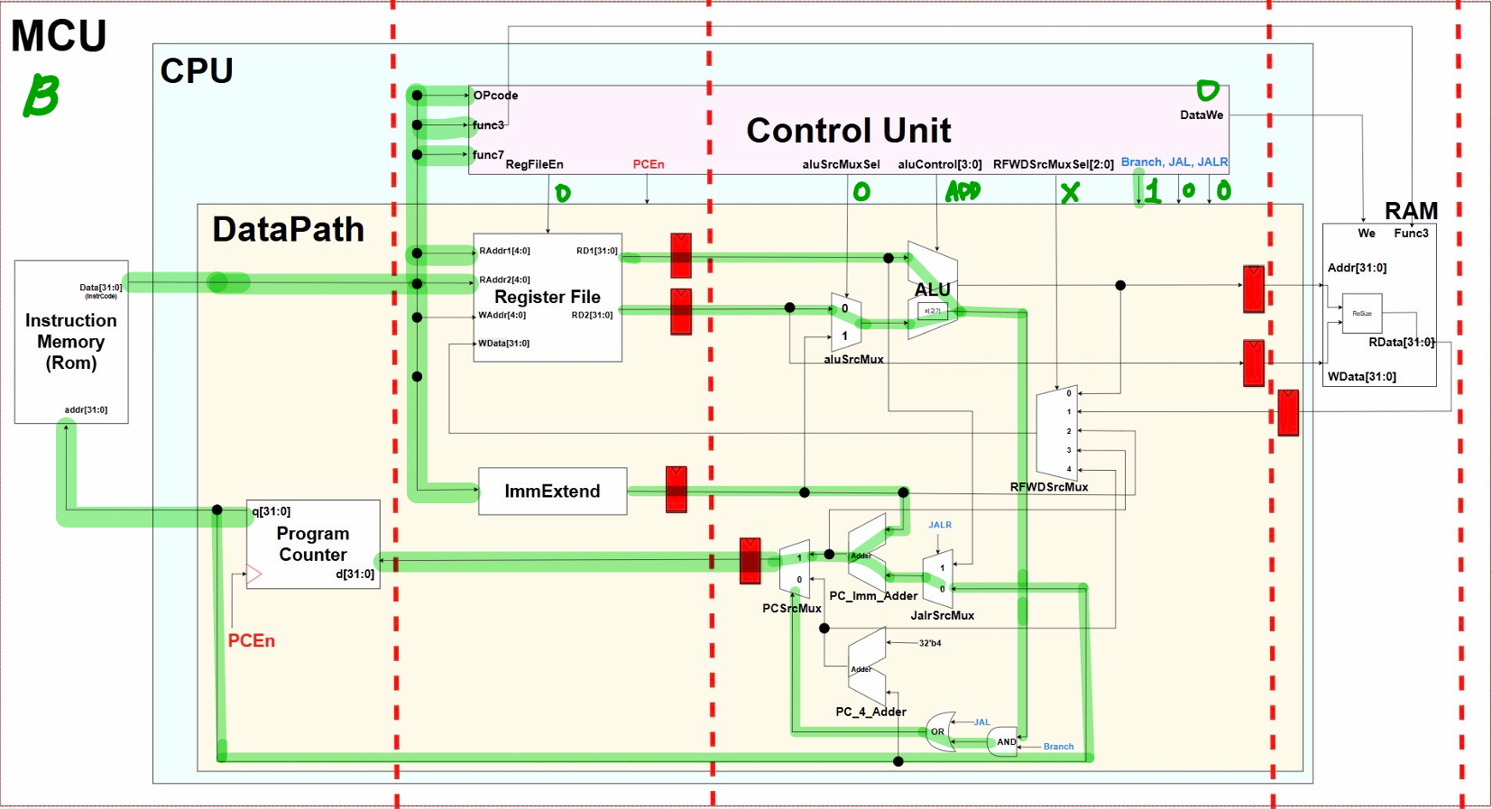
B-Type
Chapter 03
Role
조건 비교 후 분기 결정
Comparator
조건 비교를 위한 비교기
ALU안에 내장 되어있음
조건 결과를 btaken 신호로 출력
PCSrcMux
조건 결과에 따라
PC와 더할 값 선택 필요
If (btaken) PC + Imm
If(! btaken) PC + 4
Page 13

Slide 25
B-Type
Chapter 03
핵심 키워드를 입력해주세요.
키워드와 이미지에 대한 내용을 입력해주세요. 키워드에 대한
내용을 입력해주세요. 키워드와 이미지에 대한 내용을 입력해주세요.
Page 13

Slide 26
CHAPTER
3
LU,AU,J,JL-type
Instruction | immediate | Register Source 1 |  | Register Destination | Opcode
LUI | imm[31:12] |  |  | rd | 0110111
AUIPC | imm[31:12] |  |  | rd | 0010111
JAL | imm[20][10:1][11][19:12] |  |  | rd | 1101111
JALR | imm[11:0] | rs1 | 000 | rd | 1100111
Instruction | Descript | Opcode
AUIPC | rd = Pc+(imm<<12) | 0010111
JAL | rd = PC+4, PC += imm | 1101111
JALR | rd= PC+4 ,PC = rs1 + imm | 1100111

Slide 27

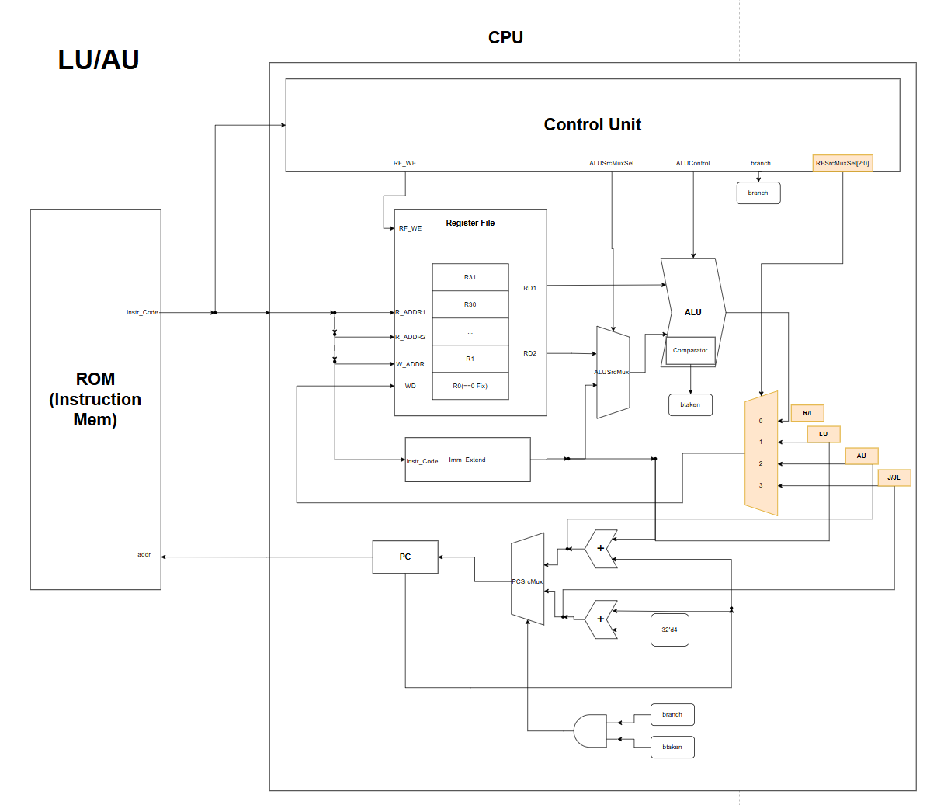
LU/AU-Type: Description & HW Architecture
Role
LU: 매우 큰 수를 할당할 때 사용
ADDI의 경우, 12비트 데이터만 할당 가능
LU로 상위 20비트를 write하고 ADDI로 하위 12비트 write
AU: PC 상대 주소 지정에 사용
주로 LW나 JALR과 같이 사용
RFSrcMux(5:1 Mux)
Register File에 들어갈 Write Data 선택 필요
이후, Type들의 Data도 고려해 미리 5:1 Mux로 설계

Slide 28
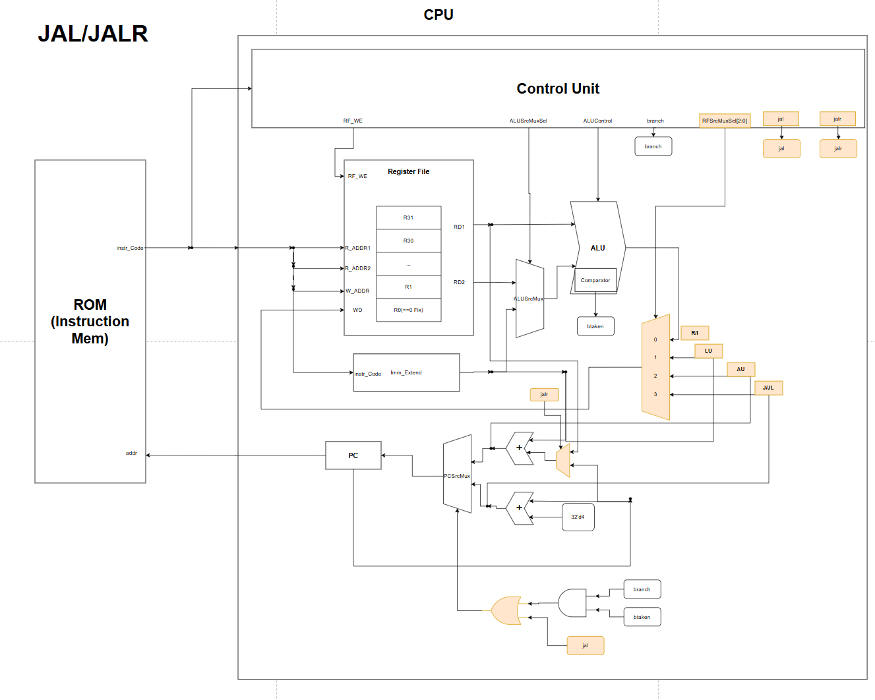
JAL/JALR-Type: Description & HW Architecture
Role
JAL: PC 상대 주소 지정
현재 PC기준 상대 위치 함수 이동에 사용
JALR: 레지스터 주소 지정
연산속도: Memory < Register
포인터 혹은 배열 인덱싱
PC_Imm_AdderSrcMux
JALR-Type의 경우 Adder에 PC 대신 rs1값이 더해짐
JALR Signal이 참일 때, 피연산자로 rs1 선택
PCSrcMux_Sel
B-Type 뿐만 아니라 JAL-Type도 PC+Imm이 다음 PC값이 됨
JAL Signal을 brach AND와 OR로 연결

Slide 29
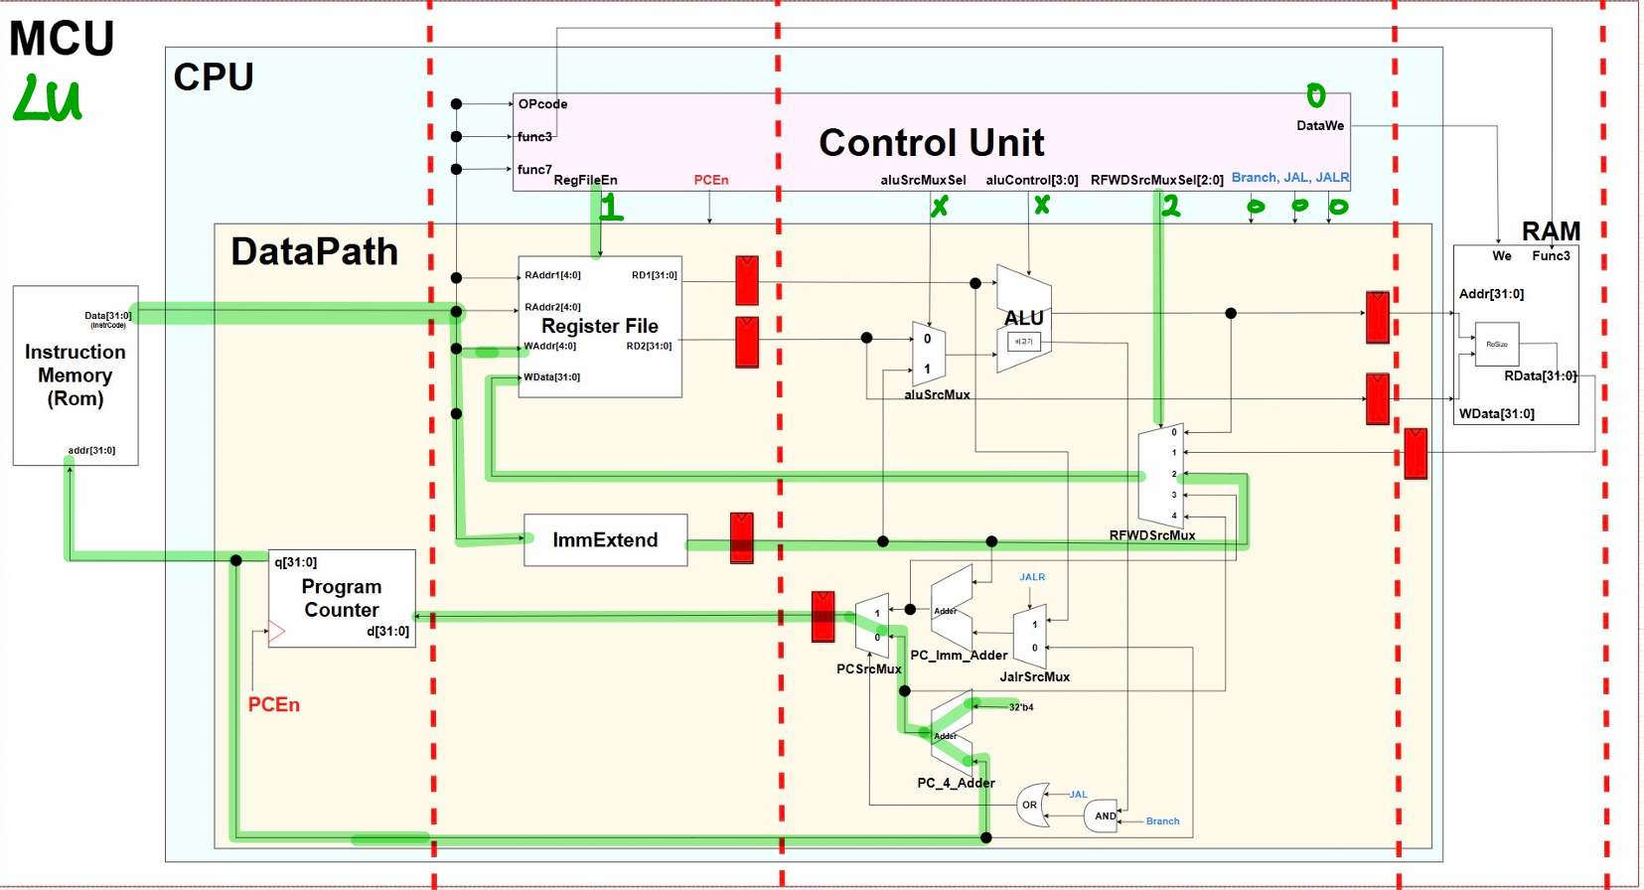
LU-Type
Chapter 03
핵심 키워드를 입력해주세요.
키워드와 이미지에 대한 내용을 입력해주세요. 키워드에 대한
내용을 입력해주세요. 키워드와 이미지에 대한 내용을 입력해주세요.
Page 15

Slide 30
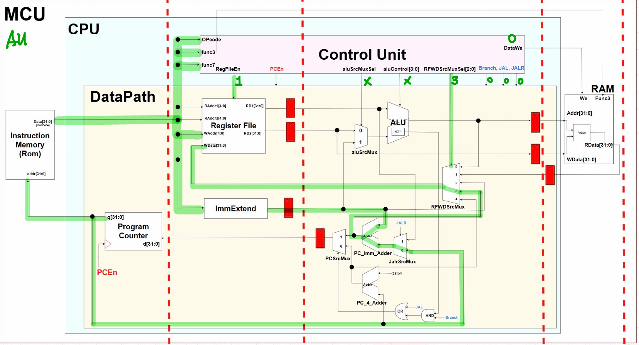
AU-Type
Chapter 03
핵심 키워드를 입력해주세요.
키워드와 이미지에 대한 내용을 입력해주세요. 키워드에 대한
내용을 입력해주세요. 키워드와 이미지에 대한 내용을 입력해주세요.
Page 16

Slide 31
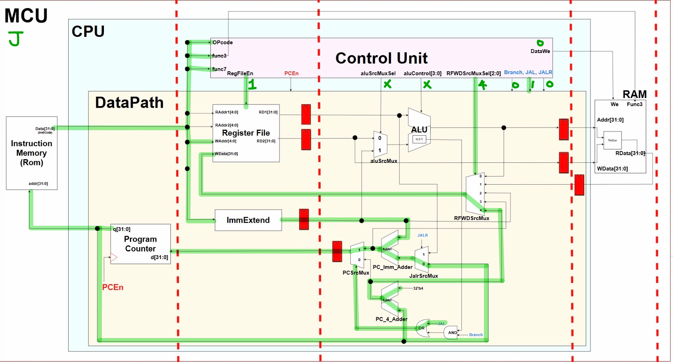
J-Type
Chapter 03
핵심 키워드를 입력해주세요.
키워드와 이미지에 대한 내용을 입력해주세요. 키워드에 대한
내용을 입력해주세요. 키워드와 이미지에 대한 내용을 입력해주세요.
Page 17

Slide 32
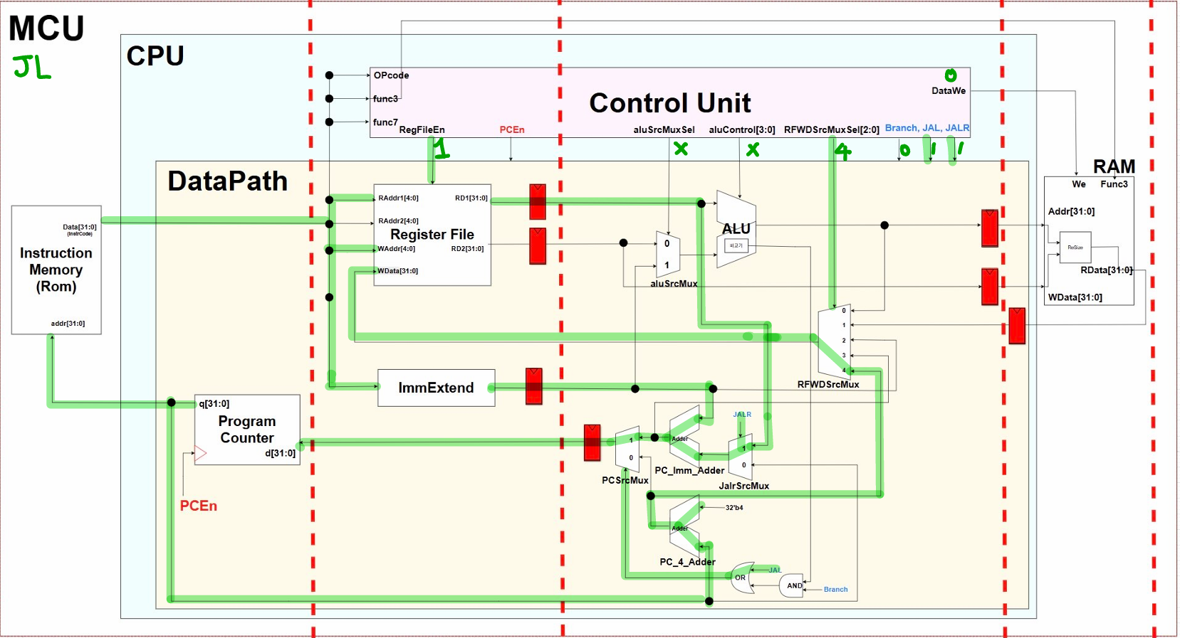
JL-Type
Chapter 03
핵심 키워드를 입력해주세요.
키워드와 이미지에 대한 내용을 입력해주세요. 키워드에 대한
내용을 입력해주세요. 키워드와 이미지에 대한 내용을 입력해주세요.
Page 18

Slide 33
Chapter 04
About Us
Chapter
04
Control Signal & FSM
Page 19

Slide 34
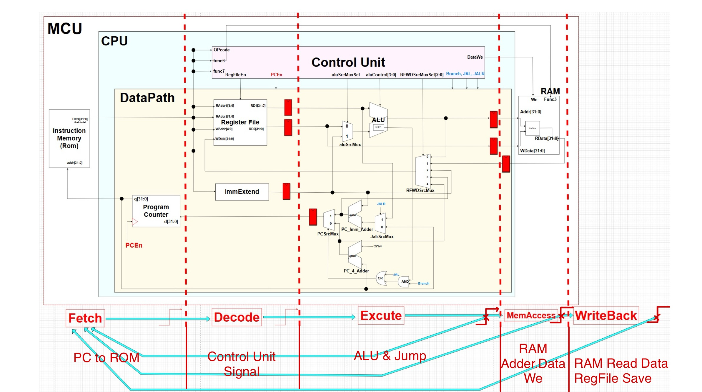
Chapter 04
Page 20

Slide 35
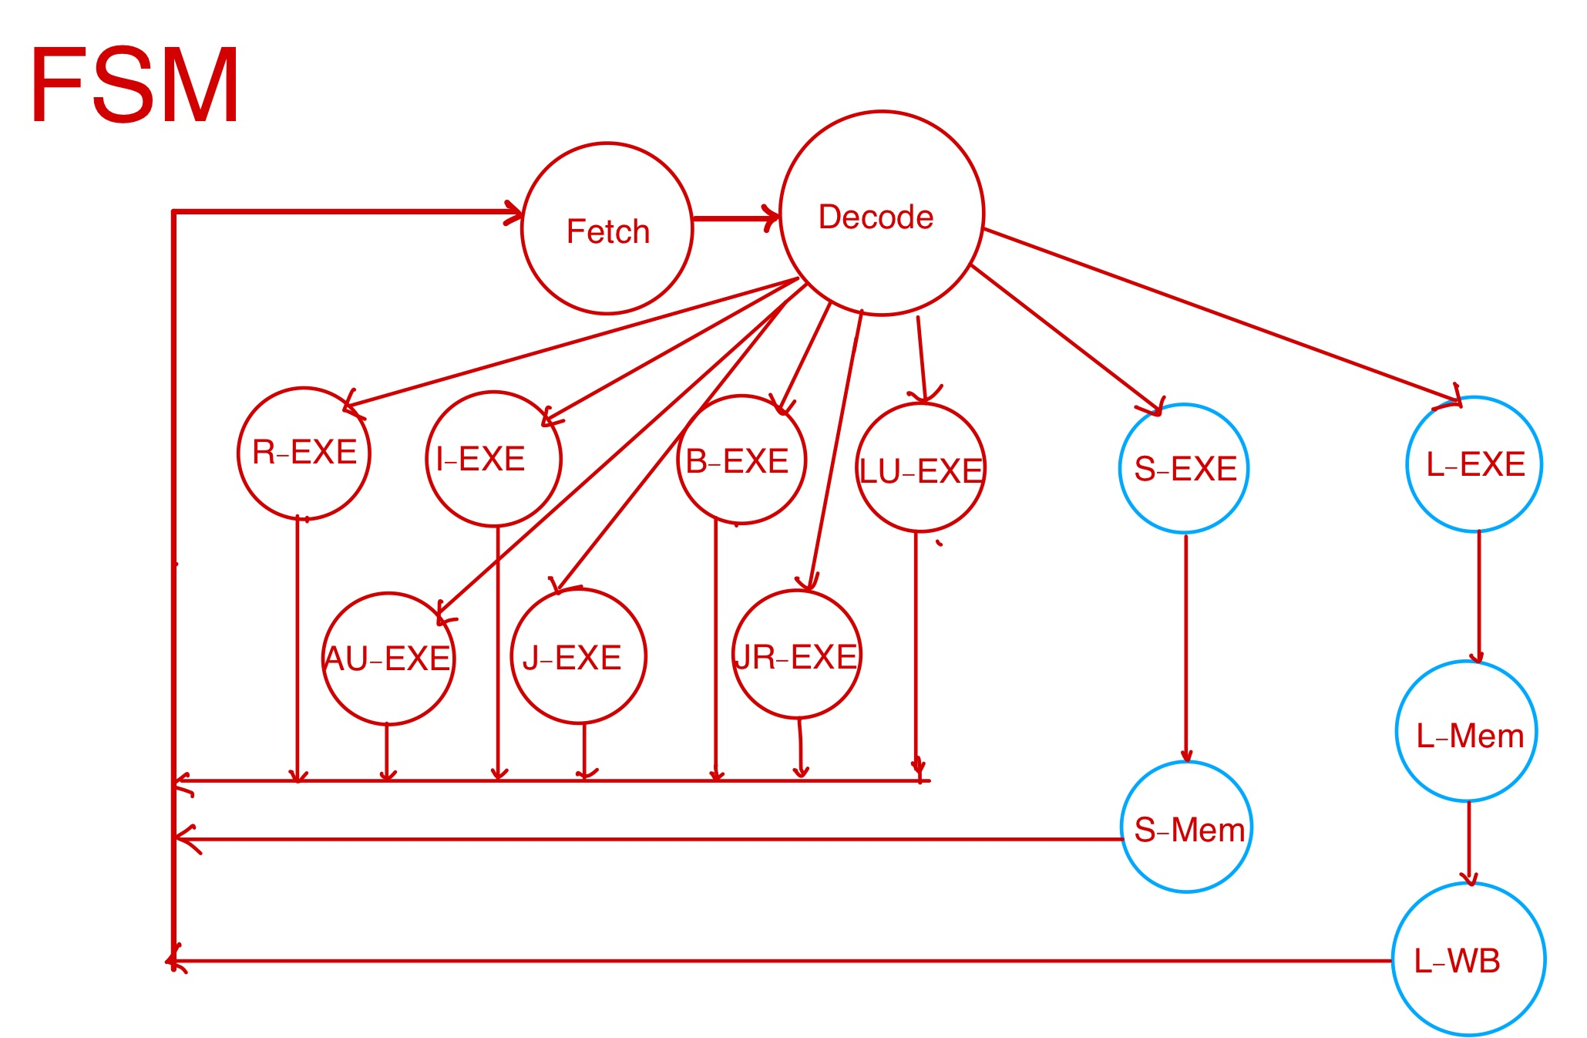
Chapter 04
Page 21

Slide 36
Control Signals
Chapter 04
About Us
Control Singals | 0 | 1 | 2 | 3 | 4
PC_EN | Don’t En PC | PC En
regFileWe | Don’t Write | Register File Write
AluSrcMuxSel | RS2 | immExt
BusWe | Don’t Write | RAM Write
RFWDSrcMuxSel | aluResult | RAM RData | immExt | PC+imm | PC+4
Branch | PC+4 | PC+imm
Jal | Don’t Jump | PC+imm(Jump)
Jalr | Don’t Jump | Rs1+imm(Jump)
Page 22

Slide 37
Control Signals
Chapter 04
About Us
State | PCEn | regFileWe | aluSrcMuxSel | busWe | REWDSrcMuxSel | branch | Jal | jalr
FETCH | 1 | 0 | 0 | 0 | 000 | 0 | 0 | 0
DECODE | 0 | 0 | 0 | 0 | 000 | 0 | 0 | 0
R-EXE | 0 | 1 | 0 | 0 | 000 | 0 | 0 | 0
I-EXE | 0 | 1 | 1 | 0 | 000 | 0 | 0 | 0
B-EXE | 0 | 0 | 0 | 0 | 000 | 1 | 0 | 0
LU-EXE | 0 | 1 | 0 | 0 | 010 | 0 | 0 | 0
AU-EXE | 0 | 1 | 0 | 0 | 011 | 0 | 0 | 0
J-EXE | 0 | 1 | 0 | 0 | 100 | 0 | 1 | 0
JL-EXE | 0 | 1 | 0 | 0 | 100 | 0 | 1 | 1
S-EXE | 0 | 0 | 1 | 0 | 000 | 0 | 0 | 0
S-MEM | 0 | 0 | 1 | 1 | 000 | 0 | 0 | 0
L-EXE | 0 | 0 | 1 | 0 | 001 | 0 | 0 | 0
L-MEM | 0 | 0 | 1 | 0 | 001 | 0 | 0 | 0
L-WB | 0 | 1 | 1 | 0 | 001 | 0 | 0 | 0
Page 23

Slide 38
Chapter 05
About Us
Chapter
05
Simulation 검증
Page 24

Slide 39
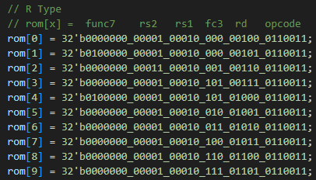
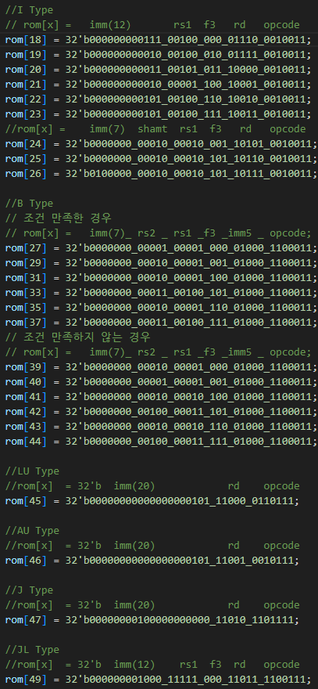
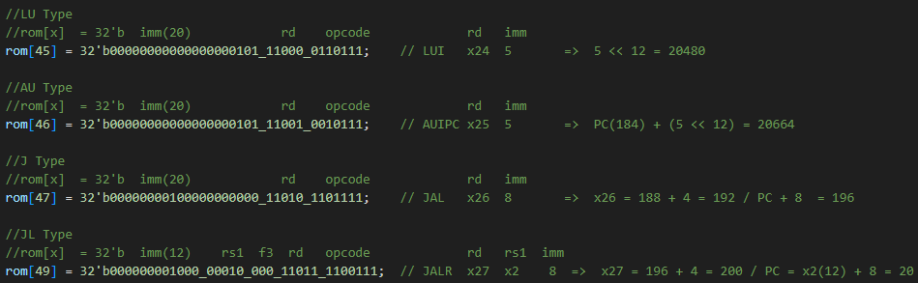
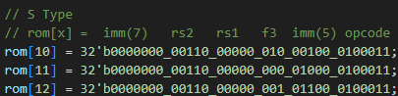
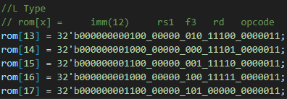
검증 시나리오
Chapter 05
Page 25

Slide 40
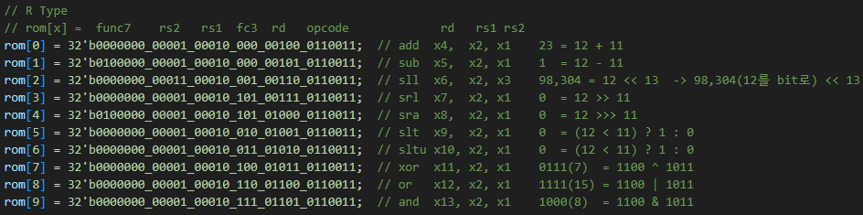
R-Type
Chapter 05
Page 26

Slide 41
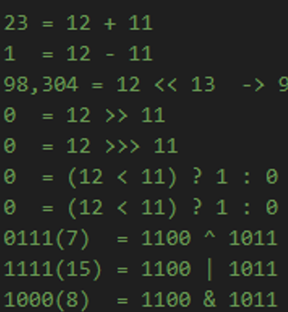
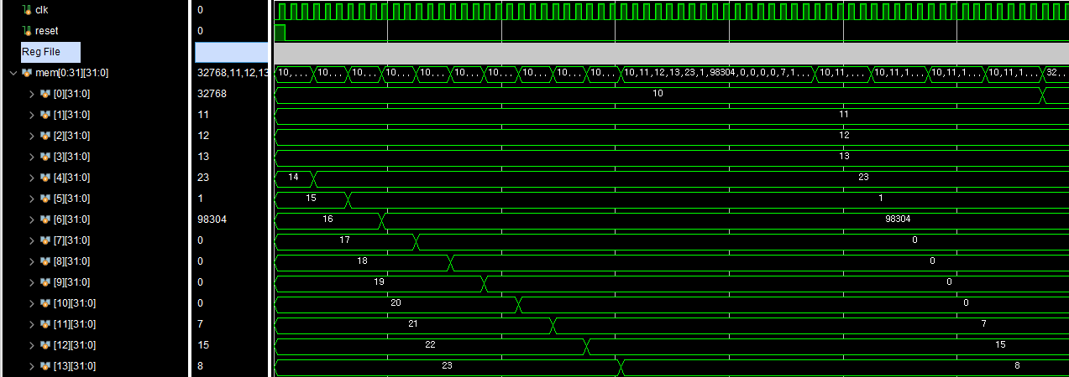
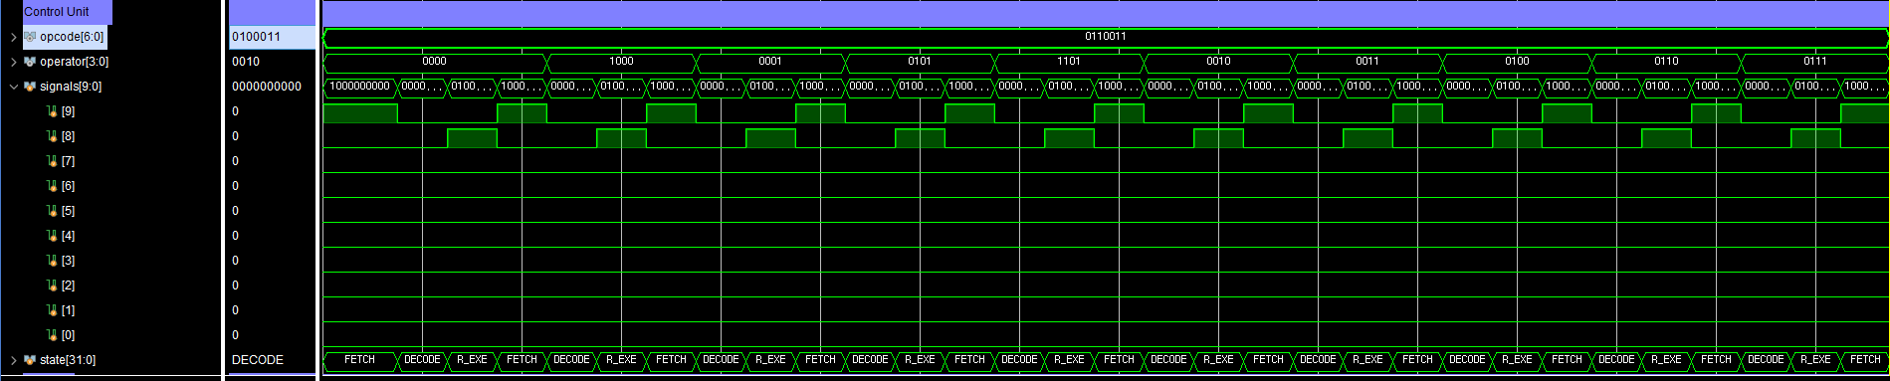
R-Type
Chapter 05
0110011 -> R-Type
ADD SUB SLL SRL SRA SLT SLTU XOR OR AND
State가 변하며 그에 상응하는 Signals 신호를 출력한다.
Page 27

Slide 42
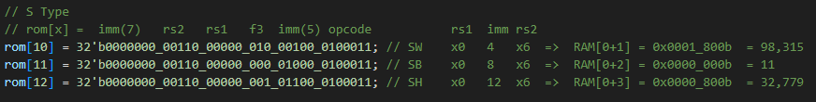
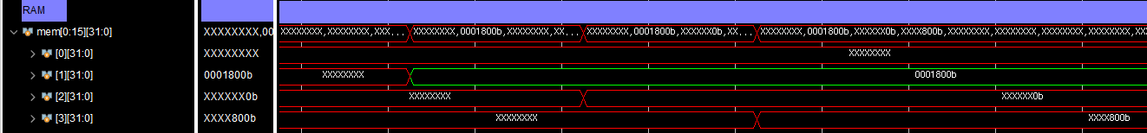
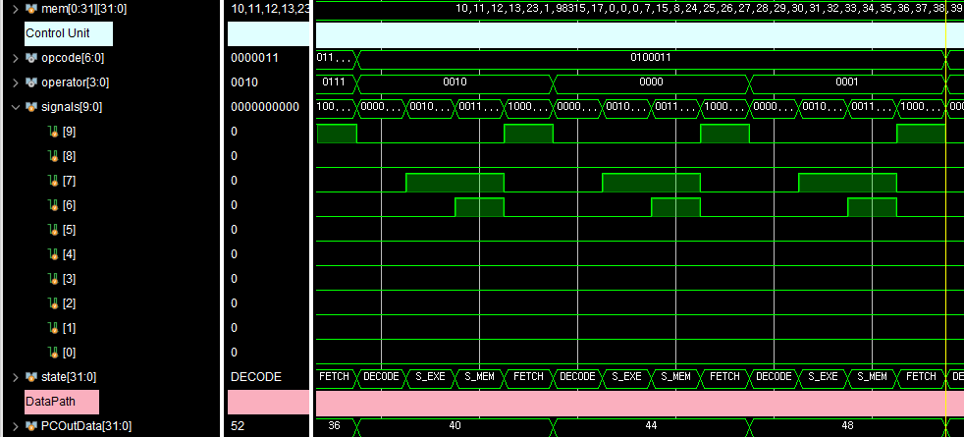
S-Type
Chapter 05
SW SB SH
0100011 -> S-Type
State가 변하며 그에 상응하는 Signals 신호를 출력한다.
Page 28

Slide 43
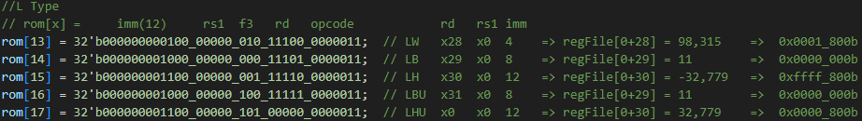
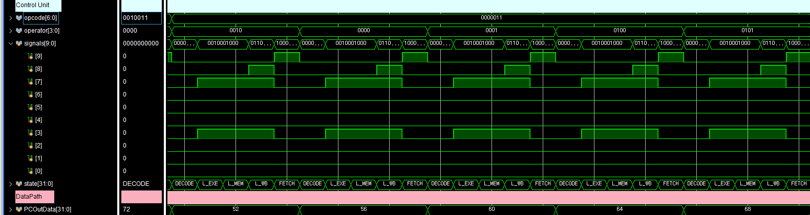
L-Type
Chapter 05
LW LB LH LBU LHU
0000011
-> L-Type
State가 변하며 그에 상응하는 Signals 신호를 출력한다.
Page 29

Slide 44
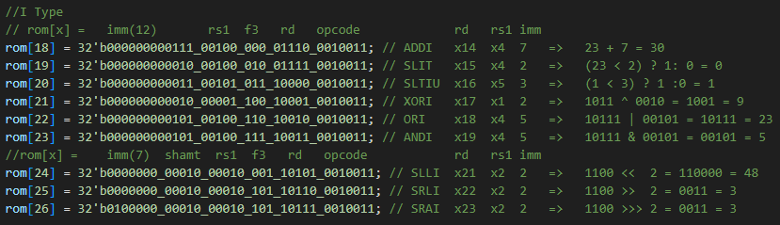
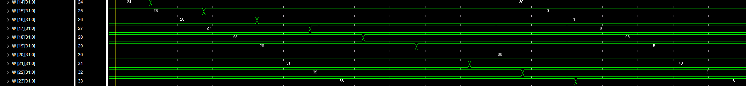
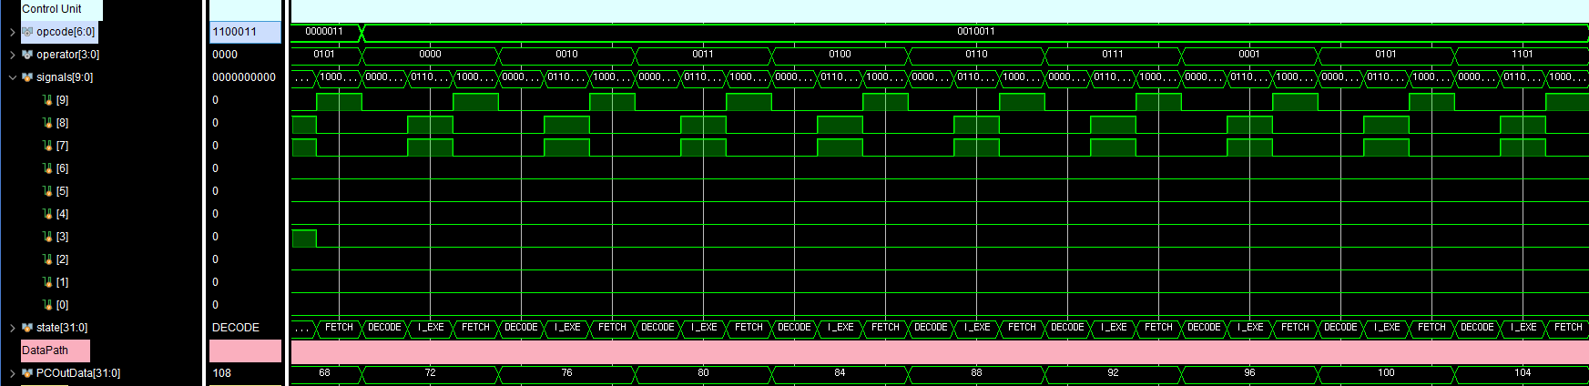
I-Type
Chapter 05
1
2
1
2
ADDI SLIT SLTIU XORI ORI ANDI SLLI SRLI SRAI
0010011
-> I-Type
State가 변하며 그에 상응하는 Signals 신호를 출력한다.
Page 30

Slide 45
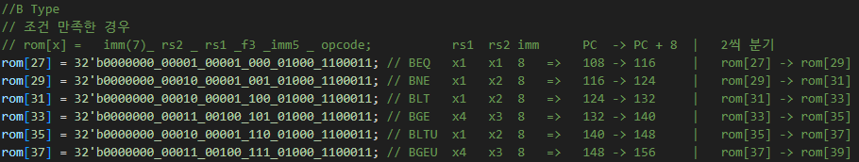
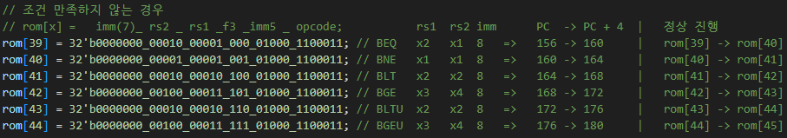
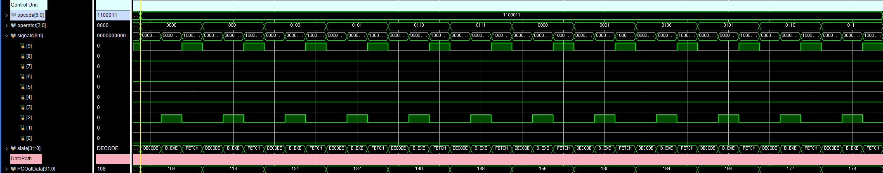
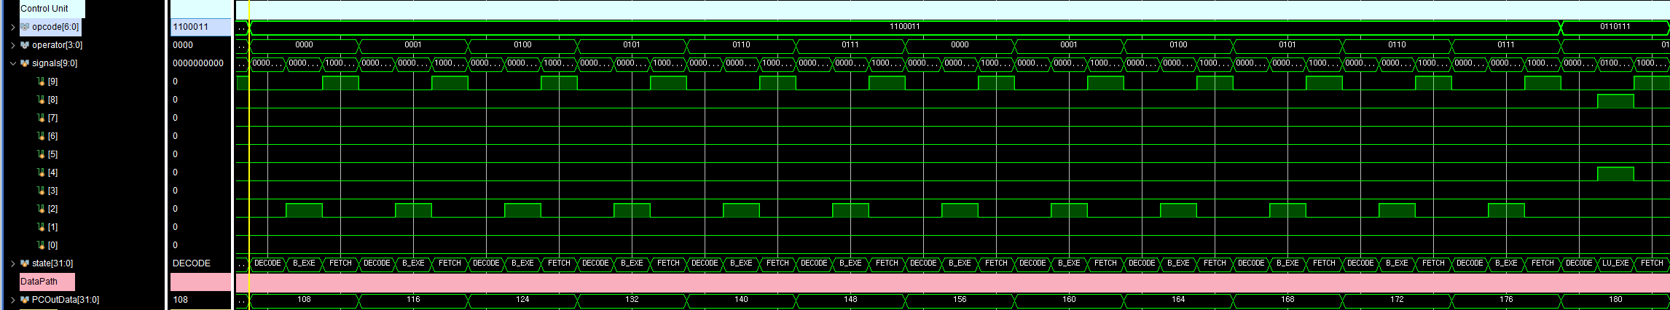
B-Type
Chapter 05
0010011 -> B-Type
BEQ BNE BLT BGE BLTU BGEU
BEQ BNE BLT BGE BLTU BGEU
State가 변하며 그에 상응하는 Signals 신호를 출력한다.
Page 31

Slide 46
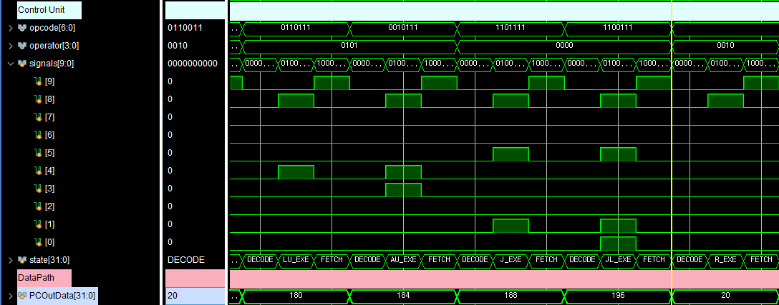
LU, AU, J, JL-Type
Chapter 05
0110111 -> LU-Type
0010111 -> AU-Type
1101111 -> J-Type
1100111 -> JL-Type
State가 변하며 그에 상응하는 Signals 신호를 출력한다.
J=PC+imm(8)
JL=RS1+PC
Page 32

Slide 47
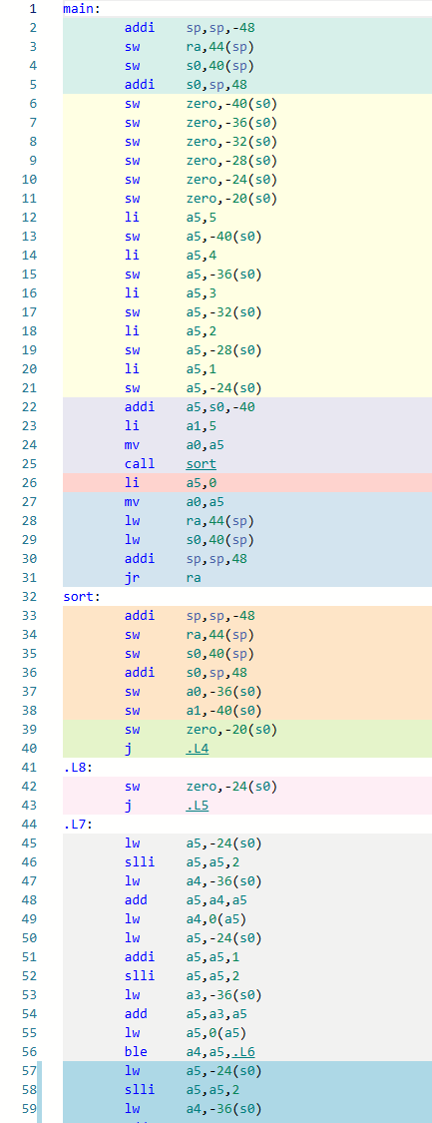
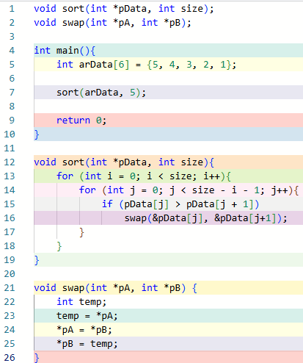
Buble Sort
5
4
3
2
1
0
4
5
3
2
1
0
4
3
4
2
1
0
4
3
2
5
1
0
4
3
2
1
5
0
3
4
2 …
1
5
0
C to Assembly

Slide 48
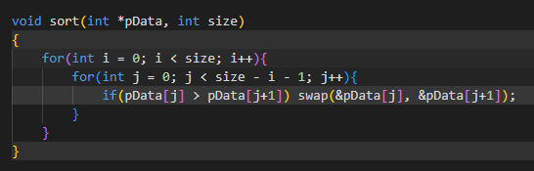
Buble Sort
Jump하며 계속 함수를 호출, 정렬되는 것을 반복함을 확인할 수 있음

Slide 49
Chapter 06
About Us
Chapter
06
Trouble Shooting 및 고찰
Page 33

Slide 50
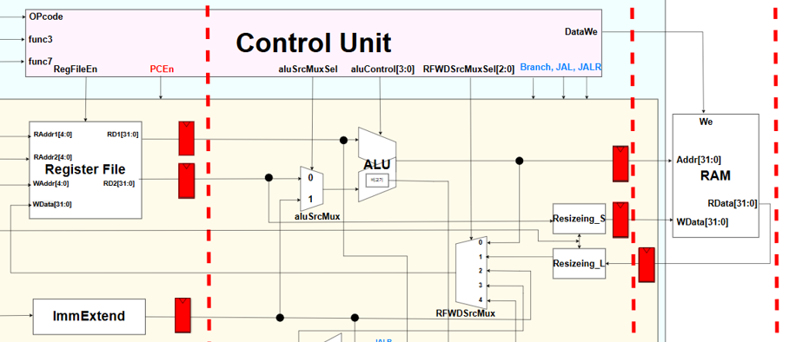
Chapter 06
Trouble Shooting – S,L Type (half, Byte)
Data Path 내부에서 구현
Page 34

Slide 51

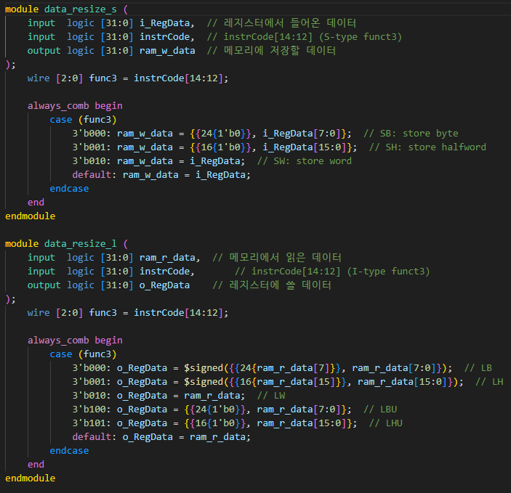
Chapter 06
Trouble Shooting – S,L Type (half, Byte)
S - Type
L - Type
S-Type
L-Type
사이즈에 맞는 크기만 저장하는 것이 아닌 0으로 상위 비트를 사용
따라서 RAM 에 0xXXXX1234 형태가 아닌,
0x00001234 형태로 값이 손상됨
Load의 경우는 정상 작동함
Page 35

Slide 52
Chapter 06
Trouble Shooting – S,L Type (half, Byte)
S-Type
사이즈에 맞는 크기만 저장하는 것이 아닌 0으로 상위 비트를 사용
따라서 RAM 에 0xXXXX1234 형태가 아닌,
0x00001234 형태로 값이 손상됨
Page 35

Slide 53
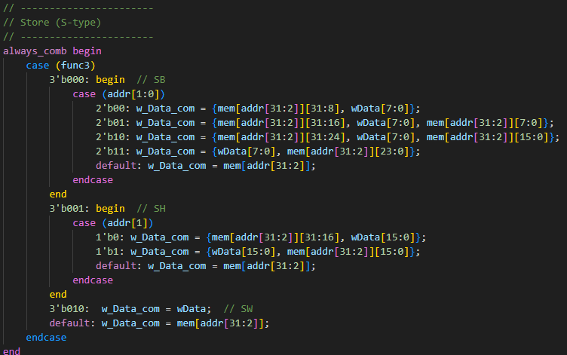
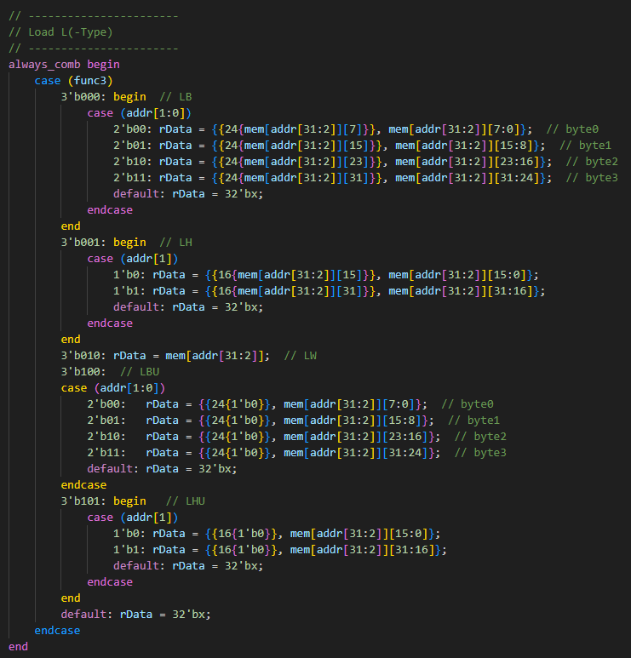
Chapter 06
Trouble Shooting – S,L Type (half, Byte) 해결 방법
S - Type
L - Type
L-Type
S-Type
Func3를 받아 분류 후, addr의 하위 2비트를 기준으로
RAM 내부에서 addr[31:2]에 wData를 넣어줌
같은 방식으로 해결함
Page 35

Slide 54
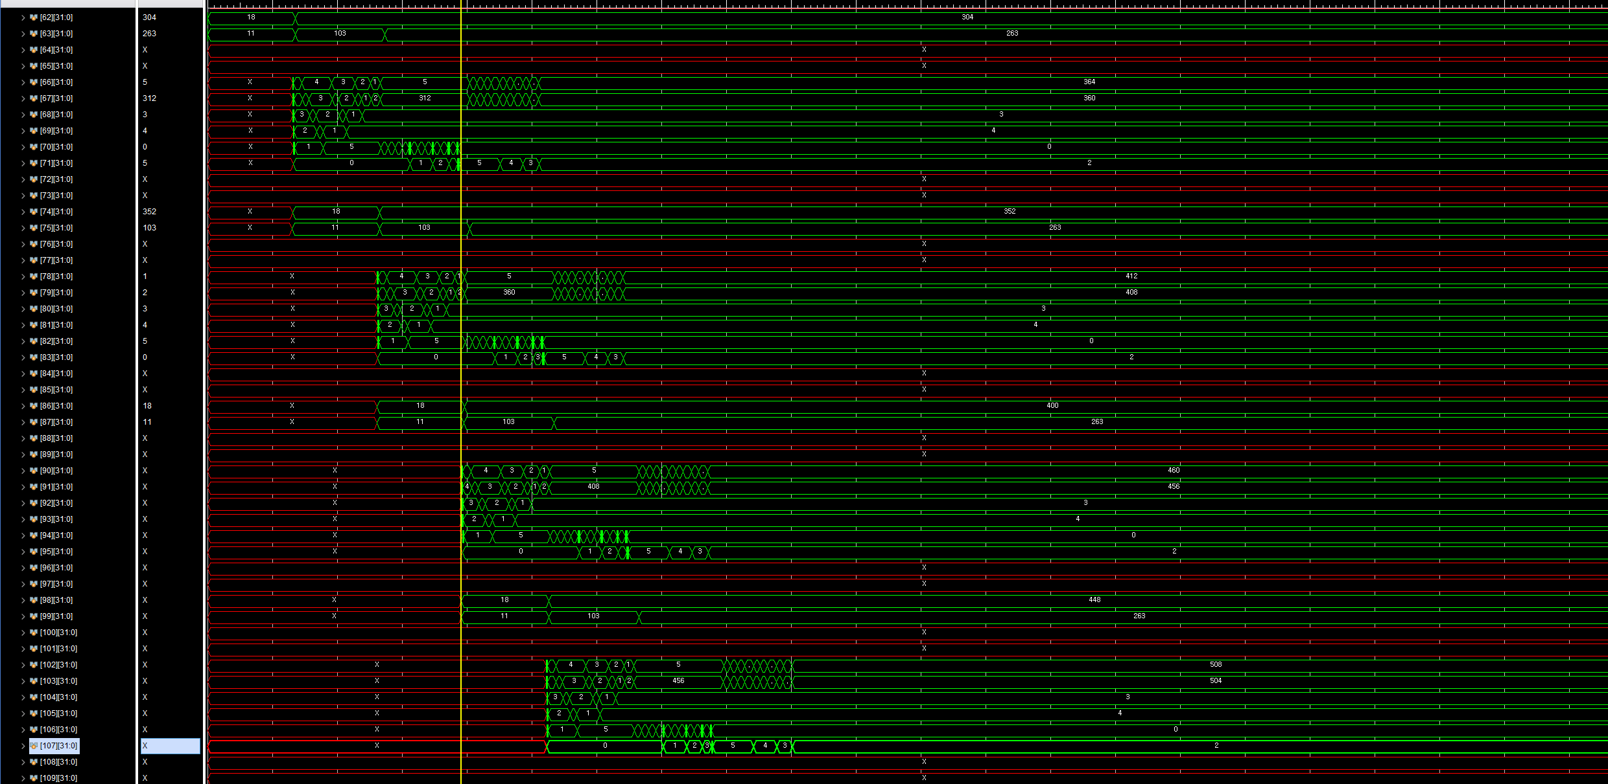

Chapter 06
Trouble Shooting – Sort(Register File )
Page 34

Slide 55




Chapter 06
2035.02
Strategy
아쉬운 점 및 구현 아이디어
RAM
RAM 내부에 기능을 구현했지만, Data Path에서 구현했더라면?
MIRI COMPANY
Func3
Top 모듈에서 신호를 연결해 wire Delay증가
2중 case문을 사용해 Combination Delay 증가
Control Unit에서 FSM 상태로 제어 했더라면?
FSM
Simple Template

Slide 56

FSM 에서 signal 제어

Slide 57









Chapter 06
Overview
2035.02
설계 과정에서 배운 점과 느낀 점
명령어 흐름 파악
Keyword 1
Keyword 2
구조적 사고 향상
명령어 Type별 동작 원리를
직접 설계함으로써 직관적으로 이해함
컴퓨터 구조의 이론을 실제 동작에 적용
모듈화를 이용해 CYPU를 설계
MIRI COMPANY
효율적 설계 고민
Keyword 3
Keyword 4
다양한 구현 방법
Data Sizing을 위한 모듈을 구상하며
다양한 방식을 고민함
같은 결과를 내기 위한 설계 방식의 다양함을
팀원들을 통해 배울 수 있었음
Simple Template
Page 34

Slide 58
2035.02
Thank You!
MIRI COMPANY
Simple Template

